Slide 1
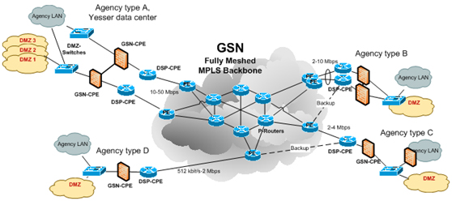
الشبكة الحكومية الآمنة
Government Secure Network - GSN
م.سلمان سليمان

Slide 2
الشبكة الحكومية الآمنة
أهداف الشبكة الحكومية الآمنة
تأمين اتصال آمن بين المؤسسات الحكوميّة
ربط المؤسسات الحكوميّة بمركز المعطيات الوطني
تحقيق مستوى عالي من التخاطبيّة
يُخفف من كلف وزمن إدارة الشبكات الخاصة بكل جهة من الجهات الحكوميّة
توفير خدمات المؤسسات الحكوميّة عبر "ناقل الخدمات الحكوميّة" Government Services Bus (GSB)
Notes:
مما يزيد من عدد الخدمات المقدمة إلكترونيّاً ويرفع من جودتها
مما سيُخفف من زمن تقديم الخدمة ويرفع أداء المؤسسات الحكومية
حيث سيكون هناك جهة واحدة تقوم بإدارة وتشغيل هذه الشبكة

Slide 3

الشبكة الحكومية الآمنة
البنية التحتية
شبكة مبنية على شبكة تبادل المعطيات PDN ، تقنية الشبكة الافتراضية MPLS/L2-VPN
نطاق مخصص لـ GSN هو EGOV
دارات GSHDSL
اتصال آمن VPN بناء على شهادة مصادقة
مركز معطيات مركزي
أجهزة حماية
برمجيات مراقبة أداء الشبكة

Slide 4
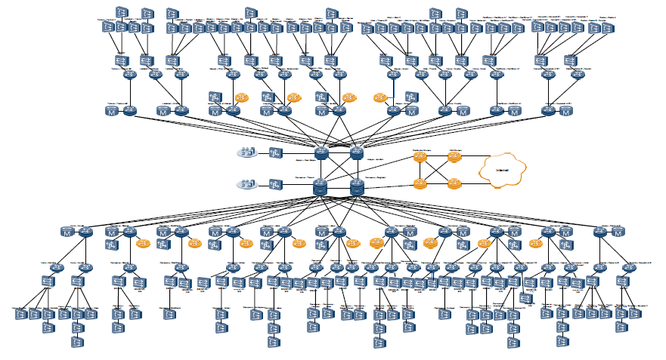
GSN - EGOV
الشبكة الحكومية الآمنة
البنية التحتية – PDN2

Slide 5



الشبكة الحكومية الآمنة
البنية التحتية – PDN
GSN
مركز معطيات GSN

Slide 6
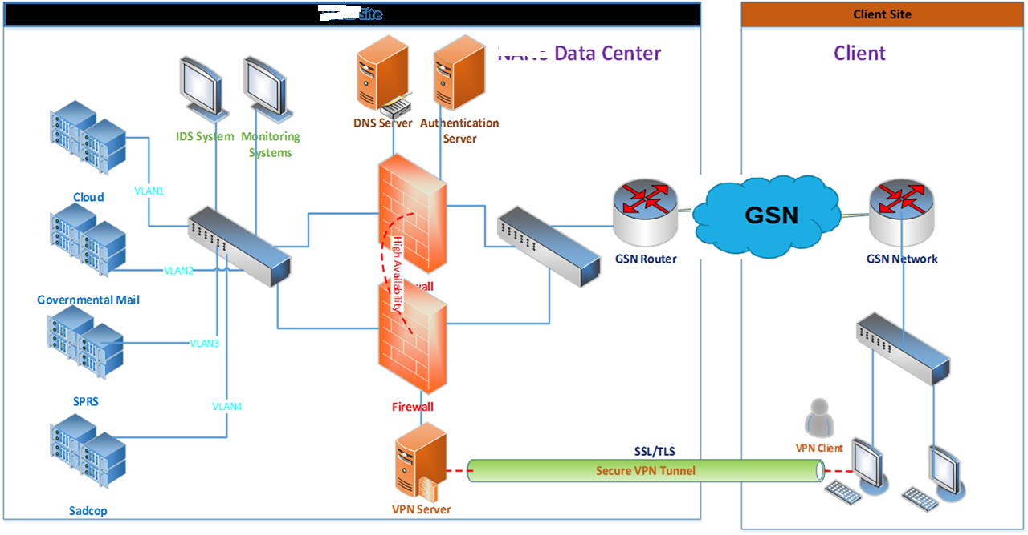
الشبكة الحكومية الآمنة
البنية التحتية

Slide 7
الشبكة الحكومية الآمنة
متطلبات الانضمام لـ GSN
داراة GSHDSL
تعريف نطاق مخصص لـ GSN هو EGOV
حاسب أو أكثر مع إعدادت خاصة
استمارة للحصول على شهادة مصادقة
اتصال آمن VPN بناء على شهادة مصادقة واسم مستخدم/كلمة سر
صلاحية الوصول إلى الخدمة
اتباع سياسة الاستخدام
تدريب على استخدام الخدمات

Slide 8
الشبكة الحكومية الآمنة
سياسة استخدام لـ GSN
يمنع منعاً باتاً استخدام الشّبكة لأي من التطبيقات خارج إطار الخدمات الحكوميّة المعرَّفة مسبقاً
لن تقوم إدارة الشّبكة بإعلام أي جهة عندما ترتكب مخالفة تعرقل أو تحاول أن تعرقل عمل الشّبكة، بل سيتم اتخاذ الإجراءات الإداريّة والتقنيّة فوراً
تعريف حسابات (اسم مستخدم وكلمة مرور) بصلاحيات مستخدم عادي على حاسب الجهة العامة
إبطال خاصية الحصول على العناوين الشّبكية بشكل أوتوماتيكي DHCP واستخدام عناوين شبكية محلية من النوع Static IPs وتفعيل خاصية Port Security في حال كانت التجهيزات الشّبكية تدعم هذه الخاصية
هناك ملحق لسياسة الاستخدام، وخطوات تأسيس اتصال آمن، ومراحل الترابط مع الـ GSN

Slide 9

الشبكة الحكومية الآمنة
إجراءات الحماية
التصميم الحالي يحققCIA
السرية Confidentiality
السلامة Integrity
التوافرية Availability

Slide 10
الشبكة الحكومية الآمنة
مستويات الحماية
الشبكة الحكومية الآمنة شبكة معزولة افتراضياً VPN + MPLS
قناة اتصال مشفرة للولوج إلى الخدمات (SSL/TLS +Client Authen)
VPN SERVER (Client Based)
Remote Access (SSL/TLS +User Auth)
Authentication of TLS Packet: Static key 2048 bit
Server Certificate: Self Signed
Encryption Algorithm: AES
Authentication Algorithm RSA
عزل الخدمات المنضوية ضمن الشبكة الحكومية الآمنة عن بعضها ضمن شبكات افتراضية (VLANS)

Slide 11
الشبكة الحكومية الآمنة
مستويات الحماية - تابع
تدابير وسياسات وتجهيزات وبرمجيات للحماية للشبكة
نظام مراقبة للشبكة (monitoring system)
نظام كشف التطفل والتهديدات الأمنية IDS
جدارناري Firewall +Access Control
AAA SERVER
تدابير وسياسات وبرمجيات للحماية للطرفيات (المستخدمين النهائيين)
السياسة الوطنية لأمن المعلومات
سياسة الاستخدام
برامج مضادة للبرمجيات الخبيثة+ الجدار الناري الخاص بنظام التشغيل

